Slide 1

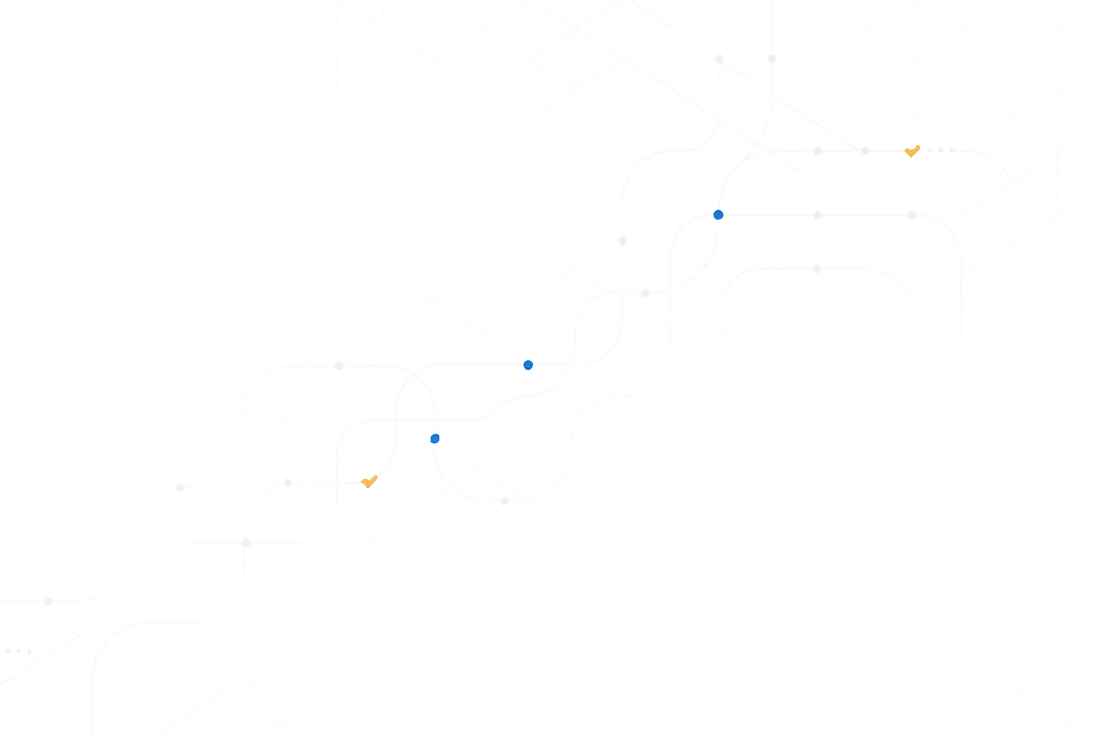

Nova Paleta de Cores Enterprise
Evolução visual para reforçar autoridade e posicionamento
no mercado regulatório B2B

Slide 2

Objetivos da Atualização
TEZ & TEZ
→ Reforçar confiança e inovação no Setor Eletrico.
→ Garantir legibilidade e acessibilidade (contraste AAA WCAG) - Diretrizes de Acessibilidade para Conteúdo Web (WCAG).
→ Aplicação consistente em todos os touchpoints: site, software TGA, apresentações e materiais
→ Substituir tons vibrantes por opções premium para melhor percepção de mercado

Slide 3

Evolução da Paleta
TEZ & TEZ
PALETA ATUAL
NOVA PALETA
Dourado Vibrante
Âmbar Premium
#FFB800
#D97706 → #F59E0B
Azul Inconsistente
Slate Executivo
#1E3A5F
#0F172A
Cinza Básico
Cinza Premium
#6C757D
#64748B

Slide 4


COR PRINCIPAL
Âmbar Premium
TEZ & TEZ
Tom sofisticado que transmite expertise de 33+ anos, mais maduro e premium que o dourado vibrante atual.
Reflete maturidade, confiança e liderança tecnológica no setor de utilities regulado.
Aplicações Recomendadas
→ Cubo 3D da marca (gradiente hero)
→ CTAs principais e elementos de destaque
→ Ícones dos módulos TGA (OPUS, VECTO, ELO, VERTEX, AXON, QUANTUM, KINESIS)

Slide 5
COR SECUNDÁRIA
Slate Executivo
Base executiva que transmite solidez, profissionalismo e autoridade técnica.
Substitui o azul inconsistente anterior, criando uma identidade visual mais coesa e premium.
Aplicações Recomendadas
→ Headers premium e fundos institucionais
→ Textos principais e títulos de seções
→ Escudos dos logos TGA e backgrounds corporativos

Slide 6
COR DE APOIO
Azul Corporativo
Azul confiável para elementos interativos e destaques técnicos, mantendo a familiaridade do setor.
Transmite estabilidade e confiança, essenciais no mercado regulatório de utilities.
Aplicações Recomendadas
→ Links, hiperlinks e elementos clicáveis
→ Gráficos, dashboards e visualizações de dados
→ Destaques técnicos e elementos interativos do software

Slide 7
Cores de Suporte e Funcionais
TEZ & TEZ
Premium Grays
Light Tones
#334155 • #64748B • #94A3B8
Textos secundários e hierarquia visual
#F8FAFC • #F1F5F9 • #E2E8F0
Backgrounds e áreas de conteúdo
Cores Funcionais (Status & Feedback)
Sucesso
Erro
Info Premium
Alerta
#059669
#DC2626
#7C3AED
#0891B2

Slide 8




Brand Gradients e Aplicações
TEZ & TEZ
#D97706 → #F59E0B
Cubo 3D, CTAs principais
#F59E0B → #FCD34D
Backgrounds suaves, cards
#0F172A → #1E293B
Headers premium, fundos exec
#1E40AF → #3B82F6
Gráficos, dashboards técnicos
Integração estratégica: Os gradientes adicionam profundidade visual sem comprometer a simplicidade executiva, mantendo a identidade premium e facilitando a navegação nos produtos TGA.

Slide 9
Benefícios Estratégicos
TEZ & TEZ
🎯 Autoridade Enterprise
💎 Diferenciação Premium
Tom âmbar premium mais sofisticado que o dourado vibrante atual, transmitindo maturidade e expertise de 33+ anos.
Paleta única no setor de utilities, destacando a TEZ & TEZ como líder em tecnologia regulatória.
📊 Hierarquia Visual
🔄 Consistência Total
Sistema de cores estruturado que facilita a navegação e compreensão dos produtos TGA.
Mesma paleta aplicável em todos os touchpoints: site, software, apresentações e materiais.
♿ Acessibilidade WCAG
📱 Responsividade
Contraste AAA entre cores garantindo legibilidade para todos os usuários.
Cores otimizadas para todos os dispositivos, de mobile a apresentações 4K.

Slide 10
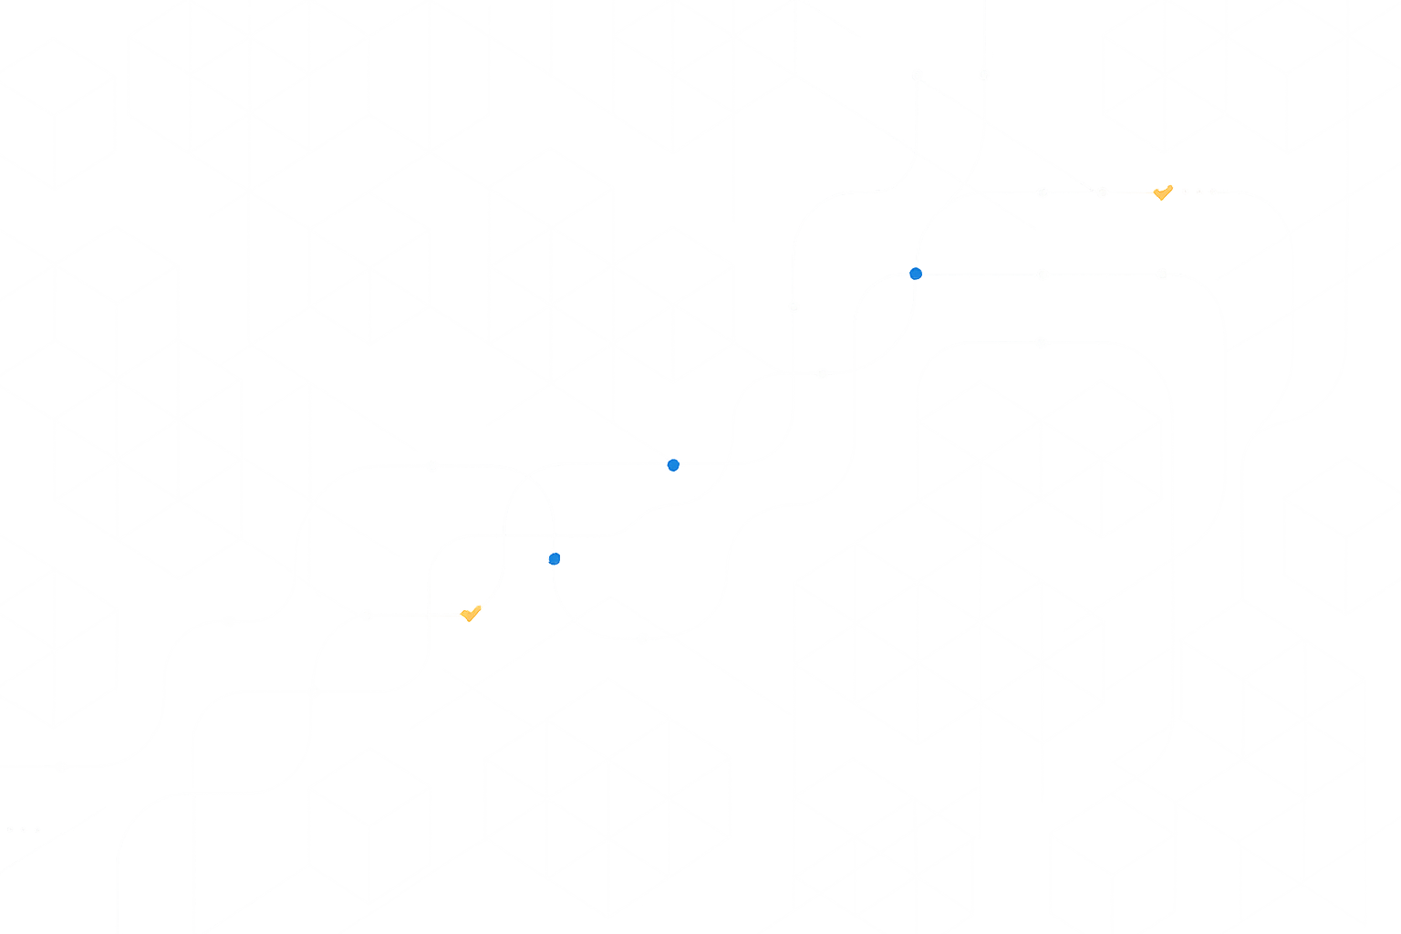


Paleta Consolidada
Sistema completo para comunicação visual premium
Âmbar Premium
Slate Executivo
Azul Corporativo
Premium Grays
#D97706 → #F59E0B
#0F172A
#1E40AF
#334155 • #64748B • #94A3B8
Próximos Passos
Aprovação para implementação gradual em 2025/2026
Feedback e sugestões da liderança

